Slide 1
智慧厕所与吸烟区
智能管控方案
人脸
抽 烟
门禁
人脸门禁 × 占用计时 × 禁烟识别 × 人数管控 × 预警闭环
12个厕所
120个坑位
12个吸烟室
中控熵基门禁利旧
超时/超员联动
门禁屏显告警
广州通微智慧科技有限公司
2026年7月

Slide 2
目录
新增AI边缘IPC产品介绍与公司简介，围绕厕所与吸烟区管控闭环展开
01
项目需求与建设范围
07
抽烟时长与次数策略
02
建设目标与总体架构
08
异常场景与闭环处置
03
厕所人脸与占用管理
09
平台功能与实施部署
04
厕位状态与外屏展示
10
AI边缘IPC产品介绍
05
厕所禁烟检测与联动
11
预期价值与公司简介
06
吸烟室门禁与人数管控
目录已按当前18页结构更新：第15页为主要产品介绍，第17页为公司简介。
智慧厕所与吸烟区智能管控方案 | 广州通微智慧科技有限公司
02

Slide 3
项目需求与建设范围
在现有中控熵基门禁基础上补齐感知、计时、计数和联动控制能力
12
120
12
4人
厕所点位
厕位/坑位
吸烟室
吸烟室容量上限
厕所侧重点
吸烟室侧重点
控制边界
门口人脸识别记录进入时间；超过20分钟预警；门外屏幕显示厕位与区域有人/无人；烟雾/吸烟行为检测。
利旧12套中控熵基门禁；统计当前人数；上班时间控制上午/下午各一次，每次10分钟。
超过4人拒绝开门；单人停留超过5分钟预警；帽子/口罩导致无法匹配时仍保留计数和事件。
建设原则：先利旧门禁与网络，再补充摄像/传感/边缘网关，规则在平台统一配置，告警可追溯。
智慧厕所与吸烟区智能管控方案 | 广州通微智慧科技有限公司
03

Slide 4
建设目标与总体架构
感知、门禁、平台和应用四层协同，实现厕所与吸烟区统一监管
占用可视
权限可控
禁烟可管
闭环可追
厕位/厕所/吸烟室状态实时展示，减少无效等待
按人员、时段、次数、容量联动门禁
厕所烟雾/吸烟事件自动识别并告警
进入、停留、报警、处置形成台账
感知层
人脸门禁、厕位传感、烟雾/VOC、客流/人数摄像、门磁
网络层
以太网、RS485、4G/5G、LoRa、门禁控制器接口
平台层
人员库、规则引擎、计时计数、告警中心、事件台账
应用层
厕所外屏、管理大屏、APP/微信通知、报表接口
智慧厕所与吸烟区智能管控方案 | 广州通微智慧科技有限公司
04

Slide 5
数据流与平台协同
统一采集、统一规则、统一告警、统一台账
1
2
3
4
前端感知
边缘网关
AIoT平台
业务应用
人脸、厕位、烟雾、人数
协议转换、本地缓存、门禁联动
规则引擎、计时计数、人员匹配
大屏、告警、报表、接口
告警闭环：发现 → 匹配人员/点位 → 预警/拒绝开门 → 通知管理人员 → 处置复核 → 归档统计
平台接口：支持与中控熵基门禁、员工信息库、短信/企业微信、现有管理平台进行接口对接。
智慧厕所与吸烟区智能管控方案 | 广州通微智慧科技有限公司
05

Slide 6
厕所人脸与占用管理
厕所门口识别进入人员，结合占用状态计算停留时间
门口人脸识别
占用时间统计
20分钟预警
人员进入厕所区域时抓拍识别，生成进入时间、人员ID、厕所点位。
厕位/区域状态持续有人时开始计时，离开后自动结束并形成记录。
厕所占用超过20分钟推送预警，支持现场屏、后台、APP多通道提醒。
1
刷脸/抓拍
2
状态有人
3
计时累计
4
超阈值
5
告警派单
隐私边界：厕所厕位内部不安装摄像头，人员识别布置在入口公共区域；厕位占用通过门锁、雷达/红外等非图像传感实现。
智慧厕所与吸烟区智能管控方案 | 广州通微智慧科技有限公司
06

Slide 7
厕位状态与外屏展示
120个坑位状态统一采集，厕所外屏实时显示有人/空闲/异常
厕位传感
外屏展示
厕所外屏示意
门锁状态、吸顶雷达/红外、有线或无线厕位感应器
按厕所、男/女区、坑位编号展示状态和可用数
男厕 6/10 有人
女厕 4/10 有人
异常提示
本地可用
长时间占用、设备离线、紧急报警、烟雾事件
网关可向本地屏输出数据，断网时不影响现场显示
绿色空闲 / 红色占用 / 橙色超时
建议：120个厕位按“厕所-区域-坑位编号”建档，便于屏显、维修和统计分析。
智慧厕所与吸烟区智能管控方案 | 广州通微智慧科技有限公司
07

Slide 8
厕所禁烟检测与联动
以烟雾/VOC/PM传感为基础，公共区域可叠加AI视频识别
多源检测
分级告警
联动处置
烟雾、PM2.5、VOC、温湿度等传感器识别异常；入口/洗手区可选AI视频识别吸烟动作。
疑似烟雾、持续烟雾、确认吸烟分级处理，减少误报和过度打扰。
联动现场语音/屏幕提示、通风除味、管理端通知和事件留痕。
等级
触发条件
处置动作
I级
传感器轻微异常
屏幕提示 + 趋势观察
II级
烟雾持续超阈
后台告警 + 开启通风
III级
AI/人工确认吸烟
人员匹配 + 派单处置
注：摄像头不进入厕位内部，仅用于公共过道、入口或洗手区等合规区域。
智慧厕所与吸烟区智能管控方案 | 广州通微智慧科技有限公司
08

Slide 9
吸烟室门禁与人数统计
利旧中控熵基门禁，叠加人数识别和平台规则，形成准入控制
存量接入
吸烟室准入逻辑
12个吸烟室已安装中控熵基门禁，优先通过SDK/数据库/接口接入开门记录。
1
2
3
4
人数统计
刷脸
查规则
开门
计时
门口双向计数摄像头或进出门禁事件统计当前人数，并由平台维护实时人数。
身份识别
时段/次数/人数
允许进入
停留监管
门禁联动
当前人数 ≥4：拒绝第5人开门，并推送超员预警
超员、超次数、超时长、未识别人员等规则触发时，平台下发不开门或告警。
智慧厕所与吸烟区智能管控方案 | 广州通微智慧科技有限公司
09

Slide 10
抽烟时长与次数控制策略
上班时间按员工控制上午一次、下午一次，每次10分钟
员工日规则
上午 1 次 / 10 分钟
下午 1 次 / 10 分钟
超次数、超时长、非授权时段：不开门或告警
进入前校验
进入后计时
是否员工、是否上班时间、上午/下午次数是否已用、吸烟室是否未满员。
刷脸开门后启动个人停留计时；门禁出门或反向计数确认离开后结束。
超时处理
拒绝开门
超过10分钟形成超时事件；项目要求单人超过5分钟也可先预警提示。
当第5人进入、次数已用、超出授权时段或人员库无效时，门禁保持关闭。
阈值建议：5分钟为过程预警，10分钟为超时违规；两者可按客户制度在平台中配置。
智慧厕所与吸烟区智能管控方案 | 广州通微智慧科技有限公司
10

Slide 11
超员、尾随与无匹配场景处理
承认尾随不可完全避免，通过计数校准和事件留痕降低管理风险
超员控制
尾随识别
无匹配人员
实时人数达到4人后，第5人刷脸不开门；平台记录拒绝原因和抓拍。
进出方向计数与门禁开门事件比对；人数突增或门禁未授权进入触发异常。
戴帽、口罩或未入库导致人脸失败时，计数仍更新；事件进入人工核验。
人数状态机
1
2
3
4
5
6
当前人数
开门事件
方向计数
人脸匹配
人数校准
异常报警
关键原则：控制开门靠人脸与规则，控制人数靠进出计数；身份无法确认时不丢人数、不丢事件。
智慧厕所与吸烟区智能管控方案 | 广州通微智慧科技有限公司
11

Slide 12
告警规则与联动处置
将厕所与吸烟室规则统一纳入平台告警中心
规则
定位信息
联动动作
厕所占用超20分钟
人员/厕位/厕所点位
后台弹窗、APP/企业微信、现场屏提示
厕所检测到烟雾/吸烟
厕所点位/抓拍/传感曲线
通风联动、语音提示、派单核查
吸烟室当前人数>4
吸烟室编号/当前人数
拒绝开门、超员告警、现场通知
单人停留>5分钟
员工/吸烟室/开始时间
过程预警；超过10分钟记录违规
识别失败但计数增加
抓拍/方向/时间
人工核验、人数校准、异常留痕
告警必须形成可查询记录：时间、点位、人员、规则、处置人、处置结果、复核状态。
智慧厕所与吸烟区智能管控方案 | 广州通微智慧科技有限公司
12

Slide 13
平台功能与管理驾驶舱
管理端统一查看状态、规则、告警、人员和报表
驾驶舱展示
人员与权限
设备与点位
员工库、人脸库、班次、上午/下午次数、白名单/黑名单
厕所、坑位、吸烟室、门禁、传感器、摄像头统一建档
37/120
31/48
厕所占用
吸烟室人数
12
5
规则引擎
报表追溯
今日告警
拒绝开门
超时、超员、禁烟、识别失败、离线、异常进出规则配置
日/月统计、员工抽烟时长、厕所占用率、告警处置率
趋势曲线、事件列表、点位地图和人员明细可按权限查看。
支持Web管理、大屏展示、移动端通知和第三方平台数据接口。
智慧厕所与吸烟区智能管控方案 | 广州通微智慧科技有限公司
13

Slide 14
实施部署与运维保障
试点先行，接口打通后分区扩展到12个厕所和12个吸烟室
01
02
03
04
05
现场踏勘
接口联调
试点验证
批量部署
运维优化
确认门禁型号、网络、电源、厕所/吸烟室点位和屏幕安装条件
对接中控熵基门禁、员工信息库、消息通知和平台账号权限
选择1个厕所+1个吸烟室验证识别、计数、告警和不开门逻辑
按楼栋/区域扩展安装，完成点位编号、规则配置和人员培训
误报校准、算法阈值优化、报表复盘、设备巡检和版本升级
运维机制：远程技术支持 + 定期巡检 + 现场应急响应 + 数据校准 + 报表归档。
智慧厕所与吸烟区智能管控方案 | 广州通微智慧科技有限公司
14

Slide 15
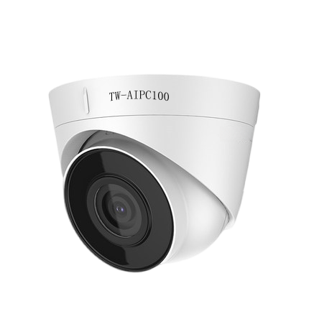
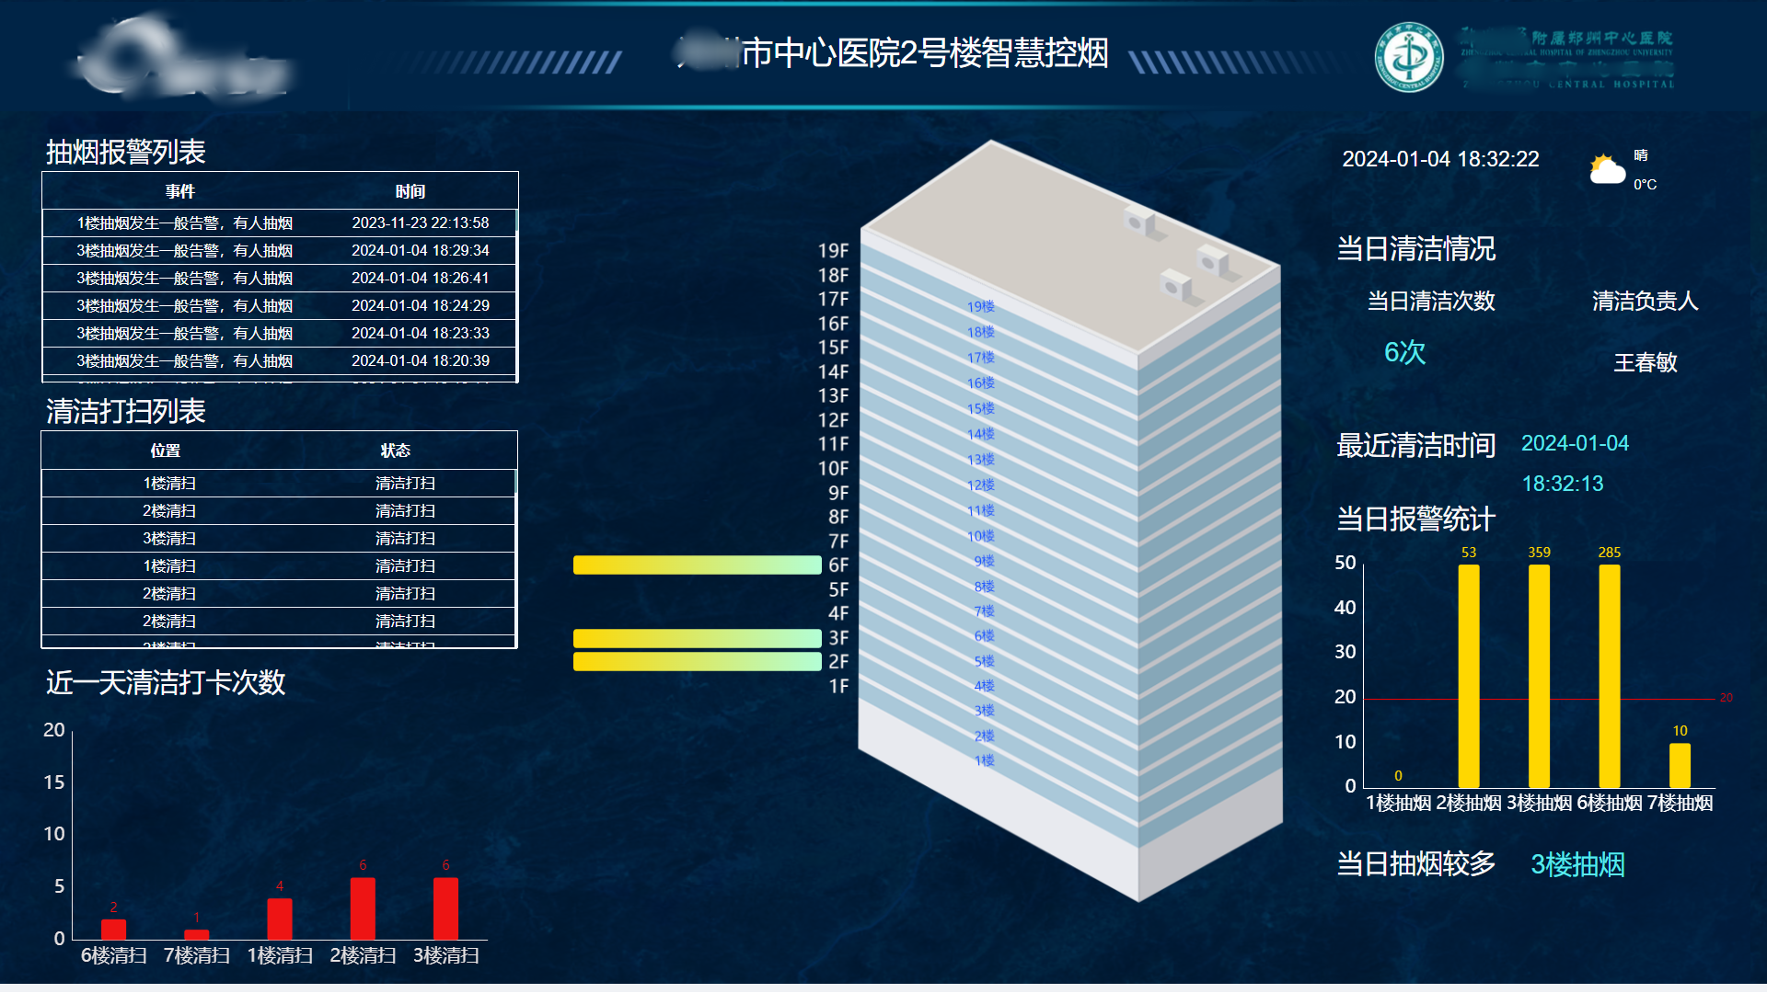
主要产品介绍
TW-AIPC100作为前端智能感知终端，支撑人员识别、人数统计、禁烟检测和门禁联动，加软件平台，为本项目主要产品
400万
边缘AI
结构化
多联动
软件平台
高清采集
本地推理
事件输出
门禁/平台
项目相关主要参数
成像能力
2560x1440/2688x1520；25/30fps
网络接口
RJ45自适应；DC12V/PoE；本地存储
汇聚边缘设备信息，大屏展示
数据统计，报警分析，日志查看等。
TW-AIPC100
平台接入
RTSP、ONVIF、GB/T28181、HTTP/MQTT
400万像素AI边缘IPC
AI算法
人脸/人形、人数、吸烟/烟雾、尾随/超时
联动门禁、语音提示、通风除味、告警中心和事件台账。
PoE/DC12V
H.265
ONVIF
GB/T28181
隐私边界：部署在入口、洗手区、公共过道或吸烟室入口，不进入厕位内部。
智慧厕所与吸烟区智能管控方案 | 广州通微智慧科技有限公司
15

Slide 16
预期价值与方案亮点
把厕所使用、禁烟管理和吸烟室制度执行转为可视、可控、可追溯
≤30s
4人
20min
2次/天
告警响应
容量硬约束
厕所占用预警
员工抽烟次数
场景精准
利旧优先
围绕厕所、厕位、吸烟室和员工制度建设，不做泛化堆砌
存量中控熵基门禁继续使用，降低重复投资和改造风险
规则闭环
可扩展
从识别、开门、计时、拒绝到告警均有记录可查
后续可扩展巡检、清洁工单、环境联动和更多楼栋点位
智慧厕所与吸烟区智能管控方案 | 广州通微智慧科技有限公司
16

Slide 17
公司简介
工业级 AIoT 智慧运维产品和方案提供商
公司定位
质量体系
知识产权
研发能力
ISO 9001 认证
专利/软著/检测资料完备
自主研发与快速定制
广州通微智慧科技有限公司以 AI + IoT 为基础，将现场感知、边缘智能、云/本地平台、AI 分析和运维闭环整合为可复用底座。
公司座落于广州科学城，具备自主研发、快速定制和系统集成能力。
通微不局限于单一行业，而是把同一套智慧运维能力封装到公共设施、机房动环、能源碳能、农业水产、城市生态和工业设备联网等场景。
产品体系
核心能力
AIoT平台
边缘智能网关
感知控制与报警终端
端边云一体
多协议接入与本地联动
AI分析与运维闭环
业务场景
公共设施、机房动环、能源碳能、农业水产、城市生态、工业设备联网六类智慧运维场景。
智慧厕所与吸烟区智能管控方案 | 广州通微智慧科技有限公司
04

Slide 18
智慧赋能，厕所与吸烟区精细化管控
占用可视 · 禁烟可管 · 门禁可控 · 事件可追
人员匹配
人数统计
超时预警
联动门禁
广州通微智慧科技有限公司

